Slide 1
第四章
循环结构

Slide 2
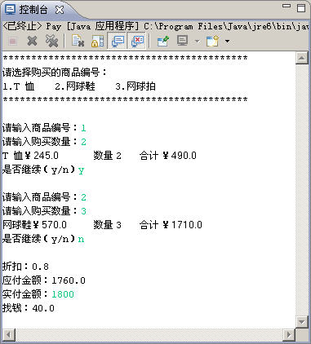
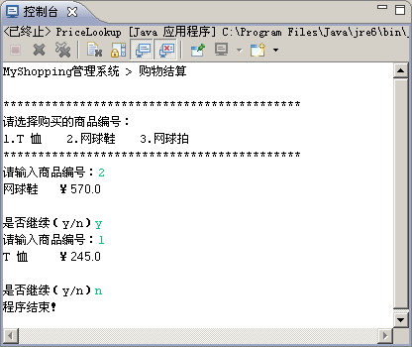
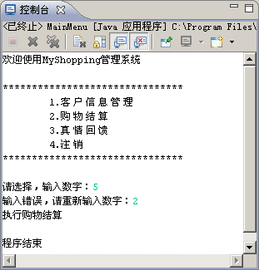
本章任务
实现MyShopping
  查询商品价格
  升级购物结算
  升级菜单切换

Slide 3
本章目标
理解循环的含义
会使用while循环结构
会使用do-while循环结构
会使用调试解决简单的程序错误

Slide 4

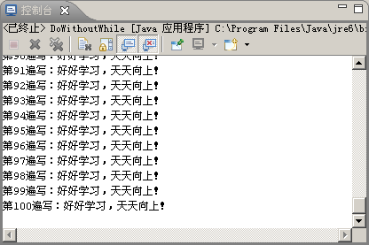

为什么需要循环2-1
1、张浩Java考试成绩未达到自己的目标。为了表明自己勤奋学习的决心，他决定写一百遍“好好学习，天天向上！”
System.out.println("第1遍写：好好学习，天天向上！");
System.out.println(“第2遍写：好好学习，天天向上！");
……
System.out.println(“第100遍写：好好学习，天天向上！");
100条
决定写一万遍“好好学习，天天向上！” ，怎么办？

Slide 5
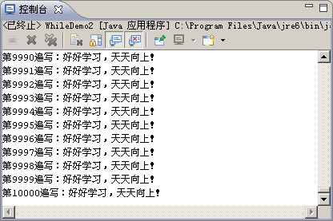
为什么需要循环2-2
没有使用循环结构
使用while循环
int i = 1;
while ( i <= 100 ){
System.out.println(“第” +i+ “遍写：
好好学习，天天向上！");
i ++;
}
System.out.println("第1遍写：好好学习，天天向上！");
System.out.println(“第2遍写：好好学习，天天向上！");
System.out.println("第3遍写：好好学习，天天向上！");
System.out.println(“第4遍写：好好学习，天天向上！");
……
System.out.println(“第9999遍写：好好学习，天天向上！");
System.out.println(“第10000遍写：好好学习，天天向上！");
i<=10000

Slide 6




什么是循环
生活中的循环
循环结构的特点
打印50份试卷
10000米赛跑
锲而不舍地学习
旋转的车轮
循环结构
循环条件
循环操作

Slide 7

什么是while循环
符合条件，循环继续执行；否则，循环退出
特点：先判断，再执行
while ( 循环条件 ) {
循环操作
}
int i = 1;
while ( i <= 100 ) {
System.out.println("好好学习!");
i ++;
}
循环中被重复执行的操作
循环条件
假
真
循环操作
编码规范：缩进、换行

Slide 8


怎样使用while循环2-1
2、如何用程序描述下面这个故事呢？
循环操作
为了帮助张浩尽快提高成绩，老师给他安排了每天的学习任务，
其中上午阅读教材，学习理论部分，下午上机编程，掌握代码部分。
老师每天检查学习成果。如果不合格，则继续进行
循环条件
使用while循环的步骤
  1、分析循环条件和循环操作
  2、套用while语法写出代码
  3、检查循环是否能够退出

Slide 9

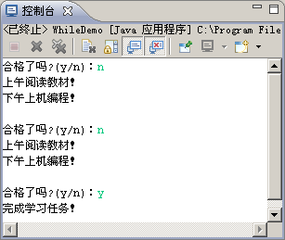
怎样使用while循环2-2
比较两个String类型的值是否相等
System.out.print("合格了吗?(y/n)：");
String answer = input.next();
while(!"y".equals(answer)){
System.out.println("上午阅读教材！");
System.out.println("下午上机编程！\n");
System.out.print("合格了吗?(y/n)：");
answer = input.next();
}
System.out.println("完成学习任务！");
循环条件
循环操作
避免死循环

Slide 10

小结1
2006年培养学员8万人，每年增长25%，请问按此增长速度，到哪一年培训学员人数将达到20万人？
提示：
1、循环条件和循环操作分别是什么？
2、int year = 2006;
double students = 80000;
while …
3、2007年培训学员数量 = 80000 * (1 + 0.25 )

Slide 11
为什么需要程序调试
3、在编写程序过程中有时也出现错误，但不好发现和定位错误，有没有好的方法呢？
通过代码阅读或者加输出语句查找程序错误
当程序结构越来越复杂时，需要专门的技术来发现和定位错误，就是“程序调试”

Slide 12
什么是程序调试
生活案例：电器调试，仪表调试
当程序出错时，我们也希望能这样：
程序执行时忽闪一下就运行结束，怎么让程序一步一步运行？
逐条语句执行程序
观察程序执行情况
发现问题
解决问题
设置断点
断点：
程序暂停执行的代码行
程序调试
单步运行
观察变量

Slide 13
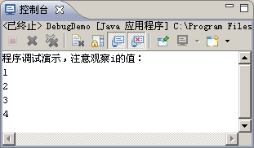
如何进行程序调试5-1
4、顺序输出1～5这5个数字
int i = 1;
System.out.println("程序调试演示，注意观察i的值：");
while(i < 5){
System.out.println(i);
i++;
}
只打印了4次！怎么查找错误呢？

Slide 14
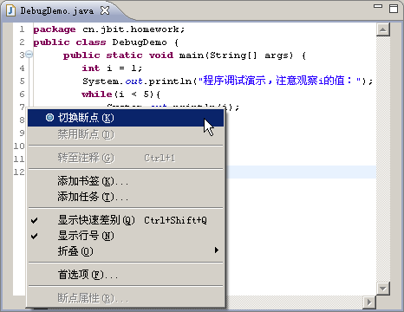

如何进行程序调试5-2
步骤1：分析错误，设置断点
步骤2：启动调试
启动调试
双击对应代码行的左侧边栏即可设置断点

Slide 15
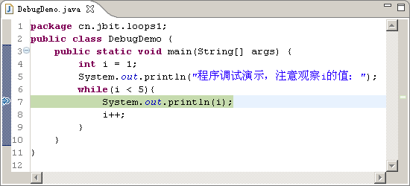
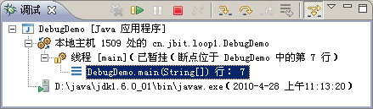
如何进行程序调试5-3
步骤3：单步运行
  调试启动后，运行到设置断点的代码行将停住
  点击F6键可以单步运行程序，观察程序运行过程
单击按钮，单步运行
单击“继续”按钮或F8，执行时只在断点处停下
F5：单步跳入
F6：单步跳过

Slide 16
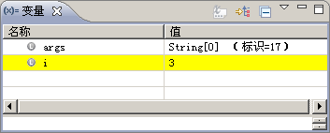
如何进行程序调试5-4
步骤4：观察变量
  单步运行时可以在“变量”视图中看到变量当前的值

Slide 17
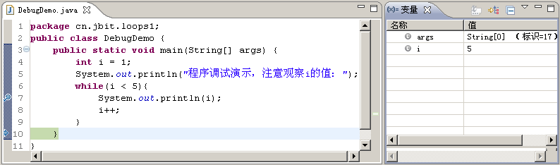
如何进行程序调试5-5
步骤5：发现问题
  变量i值变为5时就退出了循环，循环只进行4次
步骤6：修正代码，重新运行
  修改循环条件为： i <= 5
步骤7：解决问题

Slide 18

小结2
1、程序调试的目的？
2、程序调试的主要方法？
找出缺陷原因，修正缺陷
设置断点、单步执行、观察变量

Slide 19

指导——计算100以内偶数之和
训练要点：
  while循环结构
  程序调试
需求说明：
  编程实现：计算100以内（包括100）的偶数之和
  观察每一次循环中变量值的变化
实现思路：
  1、声明整型变量num和sum
  2、循环条件：num<=100
  3、循环操作：累加求和
讲解需求说明
完成时间：20分钟

Slide 20
为什么需要do-while循环
5、如何用程序讲述下面的故事？
经过几天的学习，老师给张浩一道测试题，
让他先上机编写程序完成，
然后老师检查是否合格。如果不合格，则继续编写。……
while (循环条件){
循环操作
}
do {
循环操作
}while ( 循环条件 );
while循环先判断，再执行不适合描述此故事
？

Slide 21
什么是do-while循环
先执行一遍循环操作
循环操作
do {
循环操作
} while ( 循环条件 );
真
循环条件
分号不可少
假
符合条件，循环继续执行；否则，循环退出
特点：先执行，再判断

Slide 22
怎样使用do-while循环
先执行一遍循环操作
do{
System.out.println("上机编写程序！");
System.out.print("合格了吗?(y/n)");
answer = input.next();
System.out.println("");
}while(!"y".equals(answer));
System.out.println("恭喜你通过了测试！");
循环条件

Slide 23
比较while和do-while
while循环和do-while循环的区别
  语法不同
  执行次序不同
  初始情况不满足循环条件时
    while循环一次都不会执行
    do-while循环不管任何情况都至少执行一次
while ( 循环条件 ) {
循环操作
}
do {
循环操作
} while( 循环条件 ) ;
先执行，再判断
先判断，再执行

Slide 24
小结3
使用do-while实现：输出摄氏温度与华氏温度的对照表，要求它从摄氏温度0度到250度，每隔20度为一项，对照表中的条目不超过10条。
转换关系：华氏温度 = 摄氏温度 * 9 / 5.0 + 32
参考代码
提示：
1、循环操作：计算摄氏温度，并输出对照条目
2、循环条件：条目<=10 && 摄氏温度 <= 250

Slide 25

练习——升级菜单切换
需求说明：
  如果用户输入错误，可以重复输入直到输入正确，执行相应的操作后退出循环

Slide 26
总结
循环结构的特点是什么？
while循环和do-while循环有什么区别？
如何设置断点和启动调试？

Slide 27
什么是for循环
for循环的语法和执行顺序
1
2
条件为true
4
for( ; ; ){
;
}
参数初始化
条件判断
更新循环变量
表达式1
表达式2
表达式3
循环操作
3
循环体被执行
for ( int i = 0 ; i < 100 ; i++ ) {
System.out.println("好好学习！");
}
代码规范：格式对齐、代码的缩进
Notes:
1）讲语法，有三个表达式，分别用来做什么
2）讲执行顺序，对应着引例讲
3）讲代码规范

Slide 28
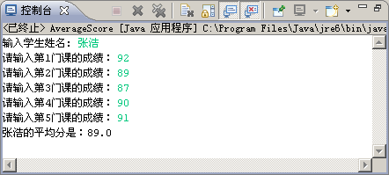
如何使用for循环3-1
1、循环输入某同学S1结业考试的5门课成绩，并计算平均分
使用for循环结构的步骤
  1、分析循环条件和循环操作
  2、套用for语法写出代码
  3、检查循环是否能够退出
循环条件：循环的次数不足5，继续循环
循环操作：录入成绩，计算成绩之和
结合问题1

Slide 29
如何使用for循环3-2
初始值：i= 0
循环条件：i<5
循环变量改变：i++
//省略声明变量
for(int i = 0; i < 5; i++){ //循环5次录入5门课成绩
System.out.print("请输入5门功课中第" + (i+1) + "门课的成绩： ");
score = input.nextInt(); //录入成绩
sum = sum + score; //计算成绩和
}
avg = sum / 5; //计算平均分
System.out.println(name + "的平均分是：" + avg);
循环操作执行5次

Slide 30
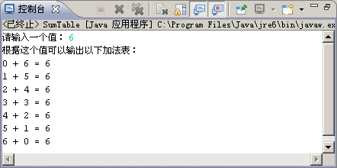
如何使用for循环3-3
2、输出如图所示加法表
1、循环初始化：i = 0；j = 输入值
2、循环条件：i<=输入值
3、循环操作：计算i+j
4、循环变量的改变：i++，j--
表达式3可以是用“，”隔开的多
个表达式，运算顺序从左到右
for( int i = 0, j = val; i<=val; i++, j-- ){
System.out.println(i + " + " + j + " = " + (i+j));
}
表达式1中可以声明多个同一
类型的值并赋值，用“，”隔开

Slide 31

for循环常见问题4-1
编译错误：
变量 i 没有初始化
for(;i<10;i++){
System.out.println("这是 "+i);
}
int i=0;
表达式1省略，循环变量
的初始值在for语句之前
由赋值语句取得
可省略
for(<初始化循环变量> ; <循环条件> ; <修改循环变量的值>) {
<循环体语句>;
}
不能省略

Slide 32
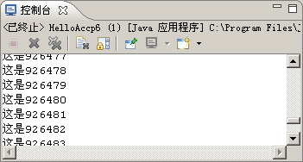
for循环常见问题4-2
编译正确，但是缺少
循环条件，造成死循环
for(int i=0;;i++){
System.out.println("这是 "+i);
}

Slide 33
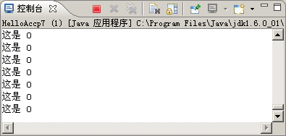
for循环常见问题4-3
编译通过，但是循环变量的值无变化，造成死循环
for(int i=0;i<10;){
System.out.println("这是 "+i);
}
i++;
省略表达式3，在循环体内应设法改
变循环变量的值以结束循环

Slide 34
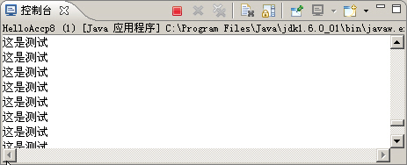
for循环常见问题4-4
表达式全省略，无条件判断，循环变量无改变，
应在循环体内设法结束循环；否则会造成死循环
for(;;){
System.out.println("这是测试");
}
死循环

Slide 35
小结1
求1~100之间不能被3整除的数之和
参考代码
提示：
1、循环条件：i<100
2、循环操作：if (i % 3 != 0) {
sum = sum + i;
}

Slide 36
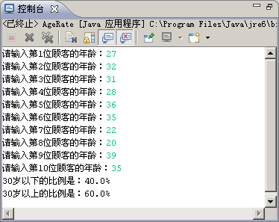
指导——计算顾客比例
训练要点：
  for循环结构
需求说明：
  商场对顾客的年龄层次进行调查
  计算各层次的顾客比例
实现思路：
  1、定义计数器变量
  2、利用循环录入顾客年龄
难点指导：
  循环条件和循环体
讲解需求说明
完成时间：25分钟

Slide 37

为什么需要break语句
描述4000米长跑比赛
第8圈，
快累死了…
我要退出…
回顾break用于switch语句
int i = 2;
switch(i){
case 1:
System.out.println("星期一");
break;
case 2:
System.out.println("星期二");
break;
}
//其他语句
for (int i = 0; i<10; i++) {
跑400米；
}
if ( 不能坚持 ) {
break; //退出比赛
}
遇到break，立即跳出switch语句

Slide 38
什么是break语句
break：改变程序控制流
  用于do-while、while、for中时，可跳出循环而执行循环后面的语句
while(…) {
……
……
……
break;
……
……
……
}
break通常在循环中与条件语句一起使用
跳出整个循环

Slide 39
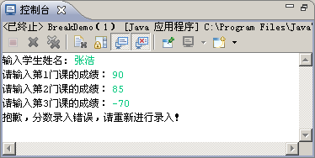
如何使用break语句2-1
3、循环录入某学生5门课的成绩并计算平均分，如果某分数录入为负，停止录入并提示录入错误
循环录入成绩，判断录入正确性：录入错误，使用break语句立刻跳出循环；否则，累加求和

Slide 40
如何使用break语句2-2
……
for(int i = 0; i < 5; i++){ //循环5次录入5门课成绩
System.out.print("请输入第" + (i+1) + "门课的成绩： ");
score = input.nextInt();
if(score < 0){ //输入负数
isNegative = true;
break;
}
sum = sum + score; //累加求和
}
…循环外的语句…
对录入的分数进行判断，如果小于0，标记出错状态，并立即跳出整个for循环

Slide 41
小结2
1~10之间的整数相加，得到累加值大于20的当前数
参考代码
提示
1、使用循环进行累加，从1到10
2、判断累加值是否大于20
3、如果大于20，则跳出循环，并打印当前值

Slide 42
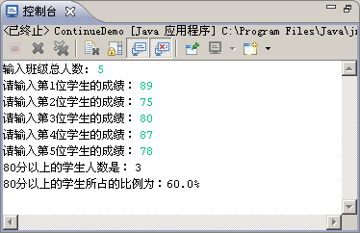
为什么需要continue语句
4、循环录入Java课的学生成绩，统计分数大于等于80分的学生比例
1、通过循环，获得分数大于等于80分的学生人数num
2、判断：如果成绩<80，不执行num++，直接进入下一次循环

Slide 43
什么是continue语句
continue ：只能用在循环里
continue 作用：跳过循环体中剩余的语句而执行下一次循环
while(…) {
……
……
……
continue;
……
……
}
for(int i = 0; i<10;i++){
跑400米；
if（！口渴）{
continue; //不喝水，继续跑
}
接过水壶，喝水;
}
继续下一次循环
示例
通常与条件语句一起使用，加速循环

Slide 44
如何使用continue语句
for (int i = 0; i < total; i++) {
System.out.print("请输入第" + (i + 1) + "位学生的成绩： ");
score = input.nextInt();
if (score < 80) {
continue;
}
num++;
}
System.out.println("80分以上的学生人数是： " + num);
double rate = (double) num / total * 100;
System.out.println("80分以上的学生所占的比例为：" + rate + "%");
对录入的分数进行判断，如果小于80，跳出本次循环，执行下一次循环

Slide 45
对比break和continue
使用场合
  break可用于switch结构和循环结构中
  continue只能用于循环结构中
作用（循环结构中）
  break语句终止某个循环，程序跳转到循环块外的下一条语句。
  continue跳出本次循环，进入下一次循环

Slide 46
小结3
求1~10之间的所有偶数和
提示
1、使用循环进行累加，循环的范围是从1至10
2 、判断当前数是否为偶数
3 、如果为奇数跳过，执行下一个循环，如果为偶数，进行累加

Slide 47
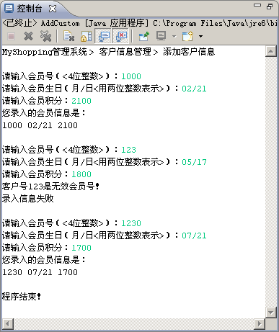
指导——循环录入会员信息
训练要点：
  for循环结构
  continue语句
需求说明：
  循环录入3位会员的信息
  会员号合法，显示录入信息；
  否则显示录入失败
实现思路：
  1、循环录入3位会员信息。
  2、会员号无效，利用continue
  实现程序跳转
难点指导：
  continue的使用
讲解需求说明
完成时间：25分钟

Slide 48
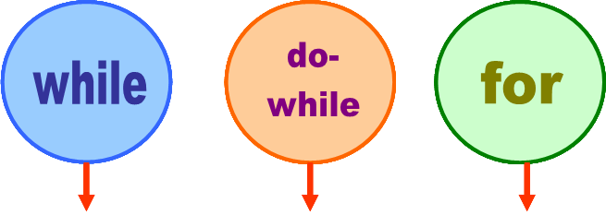
循环结构总结2-1
到目前为止所学的循环结构有哪些？
需要多次重复执行一个或多个任务的问题考虑使用循环来解决
无论哪一种循环结构，都有4个必不可少的部分：初始部分、循环条件、循环体、迭代部分

Slide 49
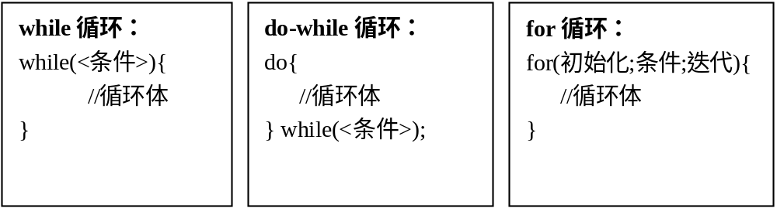
循环结构总结2-2
区别1：语法
区别2：执行顺序
  while 循环：先判断，再执行
  do-while循环：先执行，再判断
  for循环：先判断，再执行
区别3：适用情况
  循环次数确定的情况，通常选用for循环
  循环次数不确定的情况，通常选用while和do-while循环

Slide 50
总结
for循环结构如何执行？
在循环中使用什么方式跳出或终止循环？
break与continue之间的差别是什么？

